Slide 1
Proyecto: Análisis Tasa de Rotación de un Centro de Contactos
Lorena Santecchia

Slide 2
Introducción ¿Sabías que uno de los grandes problemas a los que se enfrentan los Call Centers es la alta tasa de Rotación de sus empleados? En promedio la rotación del personal es del 30 al 45% anualmente. Esto no solo afecta la productividad y la calidad del servicio, sino que también implica costos significativos en reclutamiento, capacitación y pérdida de conocimientos. ¿Cómo podemos abordar este desafío? Mi propuesta es analizar las causas que originan esta alta tasa de rotación, para poder implementar estrategias centradas en el bienestar del empleado, como programas de desarrollo profesional, incentivos por desempeño, y un ambiente laboral positivo y colaborativo. Además, es fundamental mejorar los procesos de reclutamiento para asegurar la selección de candidatos adecuados desde el principio. La presente investigación tiene como propósito conocer cuáles son las causas de rotación de los teleoperadores que trabajan en un centro de contactos. Para ello se indaga, a través de una investigación exploratoria y descriptiva, cómo es el modo de funcionamiento de los call center, es decir, sus condiciones generales de trabajo.

Slide 3
Contexto Analítico Uno de los grandes desafíos a los que se enfrentan las empresas en la actualidad, es la alta tasa de Rotación de los empleados, lo que supone elevadas pérdidas económicas. Este problema se acentúa en las empresas con puestos de trabajo con alto estrés, cargas elevadas de trabajo que requieren tareas rutinarias y monótonas (Kraemer y Gouthier, 2014; Mateus, 2017) Existen diversos motivos por los que un empleado abandona una empresa. Por un lado, se encuentra la rotación voluntaria, que sucede cuando el empleado por voluntad propia decide abandonar la empresa. Por otro lado, está la rotación involuntaria, cuando el empleado por razones ajenas a su persona tiene que abandonar la empresa, como sucede ante un mal desempeño laboral, problemas de comportamiento, recortes por parte de la empresa, la jubilación o una invalidez, entre otros (Bretones y González, 2009; Talent2Win, 2022). Un aspecto relevante para resaltar es que la modalidad de contratación de los empleados es por medio de un contrato de servicios temporario, con una duración de 3 meses, y el agente debe ser Monotributista. El trabajo se realiza en forma remota, y el equipamiento para desarrollar la actividad, así como la conectividad están a cargo de cada agente. La empresa se encarga de realizar los monitoreos de calidad y service pertinentes para garantizar la calidad del equipamiento utilizado en la atención.

Slide 4
Problema Comercial Existe un elevado costo asociado a la alta tasa de rotación, ya que se deben realizar constantemente entrevistas para nuevas contrataciones, invertir en capacitaciones, y al ser agentes con poca experiencia en la atención, afecta la performance del Centro de Contactos, ya que están en curva de aprendizaje y disminuye la productividad. Al tener un faltante de trabajadores, la empresa debe recurrir al pago de horas extras para para cubrir las faltas de productividad que se generan. La disminución de la calidad puede surgir como consecuencia de tener que alcanzar el objetivo establecido con menos miembros del equipo, lo que provoca que se realicen los trabajos más rápidamente y prestando menor atención. Es imprescindible para una organización, conocer las causas de la rotación ya que, a partir de ellas, se pueden desarrollar los cambios empresariales necesarios que permitan disminuir esta cifra de rotación, ya que la misma está estrechamente relacionada con su éxito. Objetivo El objetivo del proyecto es analizar cuáles son los principales factores que determinan la tasa de Rotación de los empleados de un Centro de Contactos, que brinda servicios de atención a un Banco Nacional. Para ello se seleccionaron 2 datasets con datos relevantes desde diciembre del 2020 hasta noviembre del 2023.

Slide 5
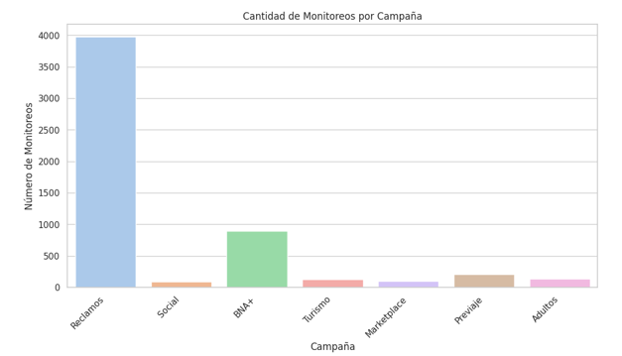
Extracción de datos vamos a trabajar con dos bases de datos. Base 1 En este dataset se muestran los resultados de los distintos monitoreos realizados a los agentes, ya que es una de las principales variables que afectan a la tasa de rotación de los centros de contactos. Si no se cumplen determinados parámetros por un período de 3 meses, se solicita la baja del agente. Se detallan los datos de los asesores, fecha de monitoreo, nota obtenida, si el agente está activo o se dio de baja, la campaña, el motivo del llamado, la fecha, y si el agente cometió un error de gestión (EG) o un error actitudinal (EA)durante el llamado. Los EA generan que el monitoreo sea evaluado en 0%, y si se mantienen por 3 meses el Banco solicita la desvinculación del agente.
El gráfico permite visualizar que la mayoría de los monitoreos corresponden a la campaña de Reclamos. Esto nos puede ayudar para identificar que cambios se producen en esa campaña, ya que es la que presenta mayor tasa de Rotación de los empleados.

Slide 6
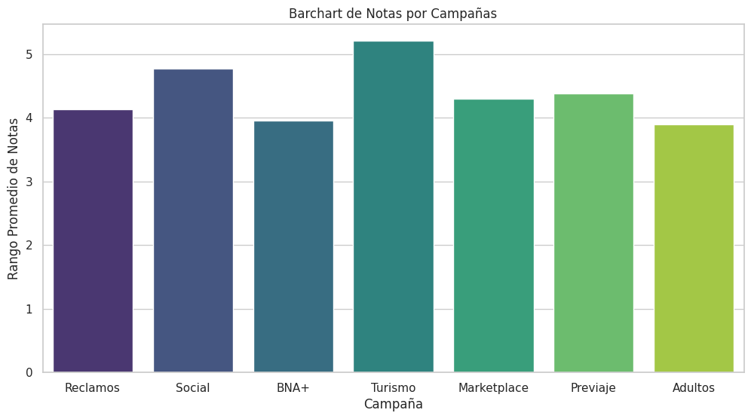
Este barchart muestra el rango promedio de notas de los Monitoreos en cada Campaña. Referencias: A continuación, se detallan los rangos de valores de acuerdo a las notas obtenidas en los monitoreos. Rango 1: Notas desde 0% hasta 50% Rango 2: Notas desde 51% hasta 70% Rango 3: Notas desde 71% hasta 80% Rango 4: Notas desde 81% hasta 84% Rango 5: Notas desde 85% hasta 90% Rango 6: Notas desde 91% hasta 100%. Los Rangos 5 y 6 son los únicos que cumplen con los objetivos de calidad del Centro de Contactos.

Slide 7
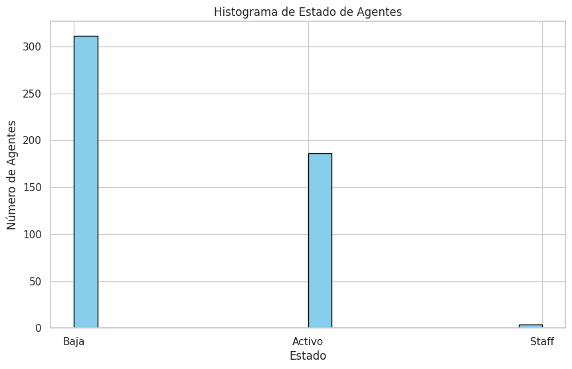
Base 2: Se detalla la nómina de empleados que trabajan en el centro de contactos, si esta activo o se dio de baja, la fecha de alta y baja, campaña, líder, sexo y datos personales de los agentes. Si el candidato se va de la empresa antes de los 45 días desde su incorporación, ya sea de manera voluntaria o involuntaria, se considera baja temprana. La elección del número de días se realizó por decisión de los directivos de la empresa, quienes concluyeron que una baja antes de los 45 días suponía una pérdida económica para la empresa, puesto que el trabajo realizado por ese candidato durante ese periodo no compensaba los costes empleados en la contratación.
Este gráfico nos muestra la gran cantidad de agentes que se dieron de baja. Los datos son desde Diciembre del 2020 a la actualidad, lo que evidencia un gran inconveniente ya que es mayor el número de agentes que se dieron de baja que los agentes activos.

Slide 8
PROBLEMA DE INVESTIGACIÓN A partir de lo expuesto anteriormente, pueden delimitarse las preguntas centrales que articulan la presente investigación. ¿Cuáles son las principales causas de rotación de los teleoperadores que trabajan en los centros de contactos? Objetivo e hipótesis de la investigación El objetivo de este trabajo se centra en poder encontrar una metodología adecuada para discriminar qué variables son las que están incidiendo en el aumento de la rotación de este Centro de Contactos. Se intenta identificar cuáles son los principales factores que la generan partiendo del análisis de sus modos de funcionamiento. Para ello planteamos diferentes hipótesis: HIPÓTESIS 1: la edad es un factor que tiene capacidad de discriminar las bajas tempranas. HIPÓTESIS 2: el sexo es un factor que tiene la capacidad de discriminar las bajas tempranas. HIPÓTESIS 3: la campaña es un factor que tiene la capacidad de discriminar las bajas tempranas. HIPÓTESIS 4: el tipo de contrato es un factor que tiene la capacidad de discriminar las bajas tempranas.

Slide 9
Metodología Empírica: Los datos utilizados para el análisis han sido cedidos por un Centro de Contactos que brinda servicios a un Banco Nacional. Se obtuvieron datos de bajas tempranas, que son las que se producen dentro de los 45 días de inicio de su contrato. La muestra está compuesta por 501 empleados entre los cuales hay 190 agentes activos y 311 agentes que se dieron de baja. La variable dependiente es si el empleado supera o no el periodo de 45 días que se han establecido como baja temprana, independientemente de si el retiro es voluntario o no. Las variables independientes son las siguientes: - Edad del empleado: variable que establece su mínimo en 18 años y su máximo en 63 años. - Sexo: hombre o mujer. - Campaña: son 7 en total. Reclamos, Línea Social, Turismo, Marketplace, BNA+, Previaje y Adultos Mayores.

Slide 10
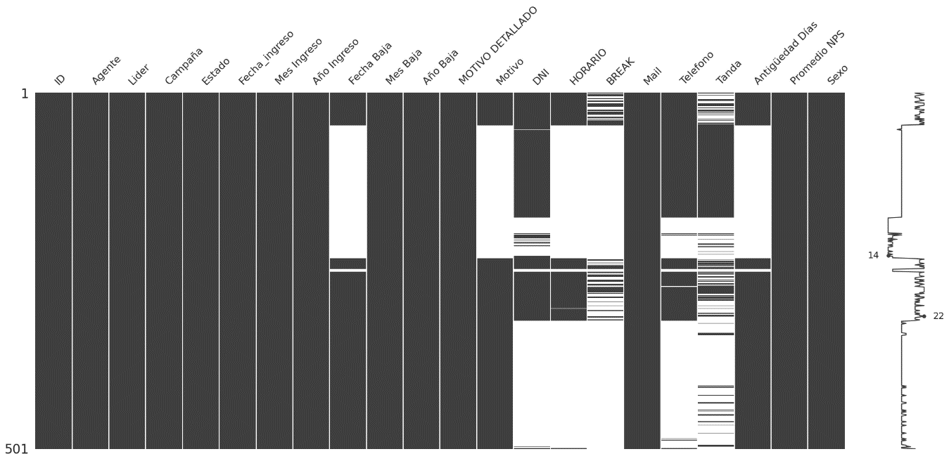
Limpieza de las bases Utilizamos la función matrix de Missingno para visualizar dónde se encuentran los valores nulos de nuestra base.
Se eliminaron todas las columnas que contenían datos nulos y aquellos que no eran relevantes para el análisis. También borramos los archivos que estaban duplicados.

Slide 11
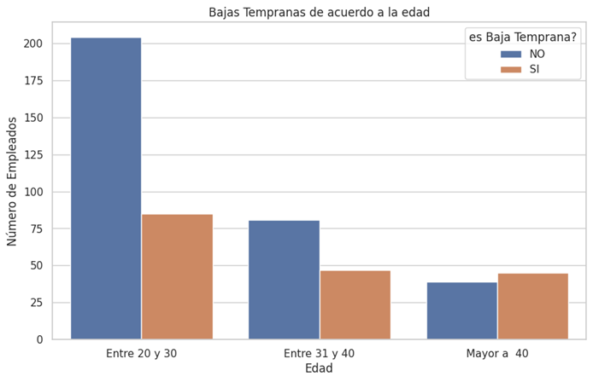
Análisis Descriptivo Se realizo un análisis exploratorio de la muestra. De las 501 personas que componen la misma, 324 personas superaron el período de prueba de 45 días y 177 personas no lo superaron. Análisis Hipótesis 1 Hipótesis 1: La edad es un factor que tiene capacidad de discriminar las bajas tempranas.
El 58% de la muestra está entre 20 y 30 años, el 26% está entre 31 y 40 años; y el 17% de la muestra son mayores a 40 años.
Con respecto a la baja temprana, se puede verificar que los agentes mayores a 40 años tienen un 54% de probabilidad de no superar los 45 días, lo cual puede estar asociado a que no es su primer experiencia laboral.
De los agentes entre 31 y 40 años, el 37% no logró superar el período de baja temprana. Y en los agentes entre 20 y 30 años, se verifica que el 29% no supera el período de baja temprana de 45 días.

Slide 12
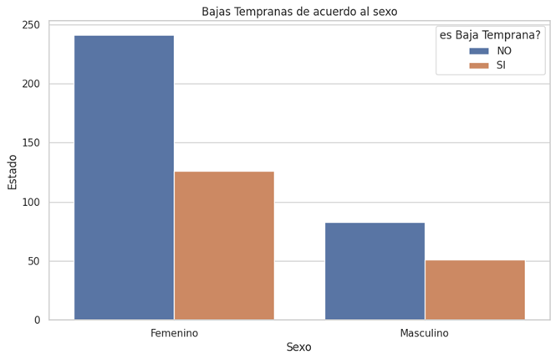
Análisis Hipótesis 2 Hipótesis 2: El sexo es un factor que tiene la capacidad de discriminar las bajas tempranas. Con respecto a la distribución por sexo, la muestra se compone de 367 mujeres y 134 hombres, como puede observarse en el gráfico. La empresa ha tenido más empleados mujeres que hombres, concretamente un 46,5% más.
El 33% de las mujeres se dio de baja dentro de los 45 días, mientras que en el caso de los hombres fue del 39%. Es decir que es más probable que los hombres tengan una baja temprana que las mujeres.

Slide 13
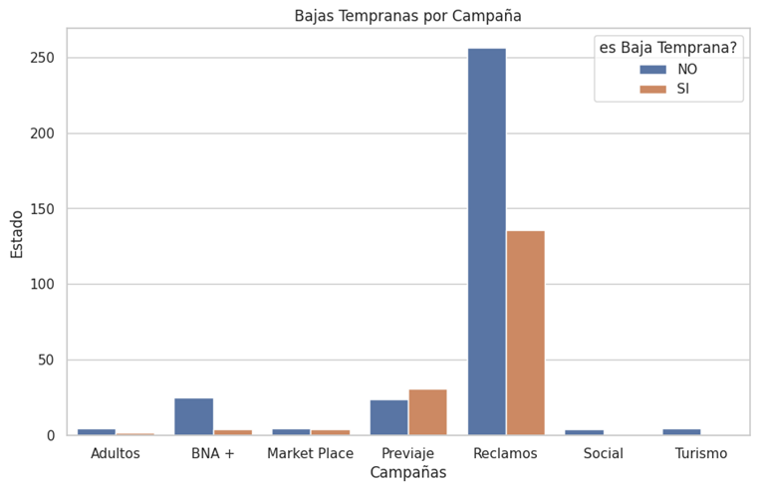
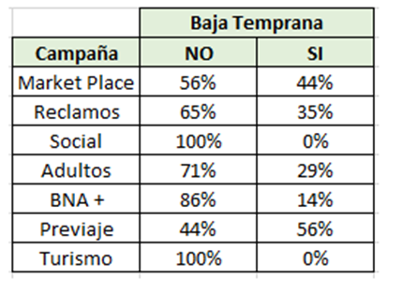
Análisis Hipótesis 3 Hipótesis 3: La Campaña es un factor que tiene la capacidad de discriminar las bajas tempranas.
Como se visualiza en el gráfico, las campañas que tienen más bajas tempranas son las de Previaje, Market Place, Reclamos y Adultos.

Slide 14
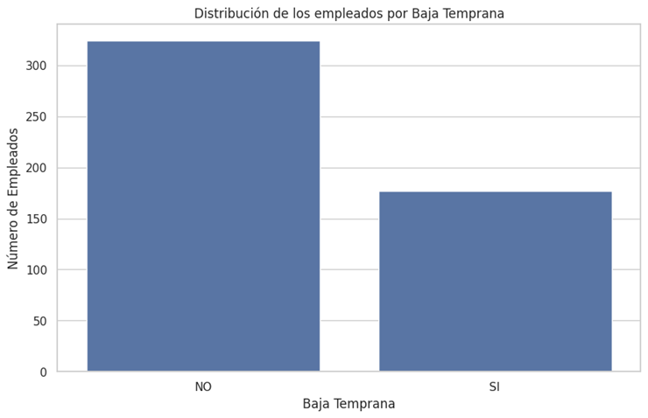
Análisis Hipótesis 4 Hipótesis 4: El tipo de contrato es un factor que tiene la capacidad de discriminar las bajas tempranas. No se puede afirmar que el tipo de contrato sea un motivo de Baja Temprana. Se realizaron encuestas a los agentes desvinculados, pero un 69% de las mismas no fueron respondidas. Con respecto al tipo de contrato un 12% informo que no renueva por el tipo de contrato, pero no lo podemos considerar como una variable concluyente por la falta de datos. Como se puede visualizar en el gráfico, el 35% de los empleados se dio de baja dentro de los 45 días, independientemente de que la baja sea voluntaria o no.

Slide 15
CONCLUSIONES: Luego de los distintos análisis realizados, se puede determinar que los empleados entre 20 y 30 años son aquellos que tienen más posibilidades de permanecer en la empresa tras los 45 días del período de prueba establecidos. Con respecto a la variable analizada sexo, el 33% de las mujeres se dio de baja dentro de los 45 días, mientras que en el caso de los hombres fue del 39%. Es decir que es más probable que los hombres tengan una baja temprana que las mujeres, pero la diferencia entre ambos sexos no es muy significativa. Al analizar las campañas, se puede observar que las de Previaje, Reclamos y Market Place son las que presentan mayores % de bajas tempranas, esto está relacionado con la alta complejidad de esas campañas y con el gran volumen de llamadas que reciben por día. Se realizan controles periódicos de calidad por medio de monitoreos, y también se evalúa la productividad de los agentes, lo que genera una presión adicional sobre los mismos. En este punto se recomienda aplicar mejoras en las capacitaciones de ingreso y realizar un seguimiento de los agentes por un período de OJT para que tengan un soporte online y puedan superar el período de prueba. Como se indicó anteriormente, no se puede afirmar que el Tipo de Contrato sea un motivo de Baja Temprana. Se realizaron encuestas a los agentes desvinculados, pero un 69% de las mismas no fueron respondidas. Con respecto al tipo de contrato un 12% informo que no renueva por el tipo de contrato, pero no lo podemos considerar como una variable concluyente por la falta de datos. Por lo tanto, de las variables estudiadas, solamente la edad y la campaña son factores que permiten discriminar de forma significativa si el empleado va a superar el periodo de prueba o no. Serían relevantes para el análisis contar con otros datos adicionales, como por ejemplo el salario percibido, realizar encuestas a la totalidad de agentes que se retiran, tener información sobre el perfil de los empleados (si tienen hijos, si son estudiantes, si es su primera experiencia laboral, nivel de ausentismo, etc), para poder enriquecer el análisis realizado.

Slide 16
BIBLIOGRAFÍA - CHIAVENATO, Idalberto, (1999), Administración de recursos humanos, Editorial McGraw Hill, México. - FITZ - ENZ, Jac, (1999) Cómo medir la gestión de los recursos humanos, Editorial Deusto S.A, NY. - GARCIA FERNÁNDEZ, Dora, Metodología del trabajo de Investigación, Editorial Trillas, México. - MARISTANY, Jaime, (2000), Administración de Recursos Humanos, Preatice Hall, Buenos Aires. - PEIRO, J.M, (2003) Tratado de Psicología de trabajo: Actividades laborales en su contexto. - PUNTO A PUNTO (2006), Dossier Call Centers en Córdoba. - SABINO, C, (1986) El proceso de investigación, Editorial Panamericana, Colombia. - SAMPIERI Roberto, COLLADO Carlos, LUCIO Pilar, (2001), Metodología de la investigación, Editorial Mc Graw – Hill, México. - VIEYTES, Rut, (2004) Metodología de la investigación en organizaciones, mercado y sociedad: epistemología y técnicas, Editorial de las ciencias, Buenos Aires.

